Slide 1
LE CALCUL MENTAL AU CYCLE 2
MERCREDI 24 JANVIER 2024

Slide 2
Tables rondes : 4 ateliers
1. Le calcul mental en quelques mots: présenter une synthèse organisée et représentative des propositions inscrites sur les post-its relevés. Quelle définition du calcul mental?
2. Définitions des différentes formes de calcul, modalités d’enseignement et obstacles rencontrés
3. Quelle organisation possible des séances de calcul mental sur la semaine avec quels objectifs ?
4. Quels prérequis? Quelle progression? Quelle évaluation? Quelle trace écrite?

Slide 3
Organisation des 6h de formation
S'entendre sur le vocabulaire
Identifier les enjeux du calcul mental
Concevoir l'enseignement du calcul mental
S’approprier des ressources
Organiser et mettre en œuvre des séquences de calcul mental
Partager vos expériences
Évaluer les acquis
Enseigner le calcul mental:
Pourquoi? Comment?
2h présentiel
Appropriation des ressources
pour la construction de séquences et la mise en œuvre dans les classes
2h distanciel
Retours d'expériences
Partage de pratiques
2h présentiel

Slide 4
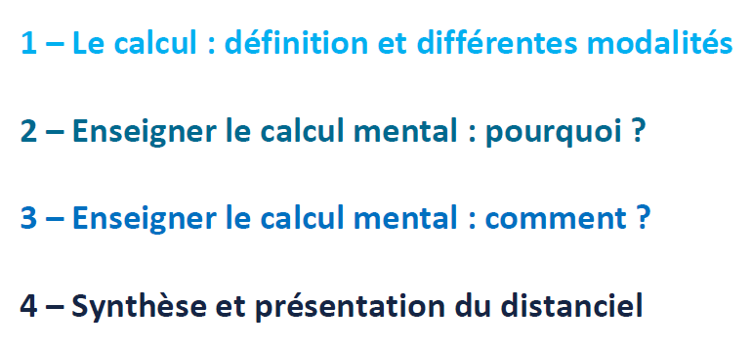
Déroulement de l’animation

Slide 5
Les appuis institutionnels
La circulaire de rentrée 2019 -BO n°22 du 29 mai 2019
https://www.education.gouv.fr/pid285/bulletin_officiel.html?cid_bo=142385
Repères annuels de progression et attendus de fin d’année -BO n°22 du 29 mai 2019
https://www.education.gouv.fr/pid285/bulletin_officiel.html?cid_bo=141642
Enseignement du calcul : un enjeu majeur pour la maîtrise des principaux éléments de mathématiques à l’école primaire -BO spécial n°3 du 26 avril 2018
https://www.education.gouv.fr/pid285/bulletin_officiel.html?cid_bo=128731
Le calcul aux cycles 2 et 3 -Ressources Eduscol
https://cache.media.eduscol.education.fr/file/Mathematiques/28/1/RA16_C2C3_MATH_math_calc_c2c3_N.D_609281.pdf
Les programmes des cycles 2 et 3 -BO spécial n°11 du 26 avril 2018
https://cache.media.eduscol.education.fr/file/programmes_2018/20/0/Cycle_2_programme_consolide_1038200.pdfhttps://cache.media.eduscol.education.fr/file/programmes_2018/20/2/Cycle_3_programme_consolide_1038202.pdf

Slide 6
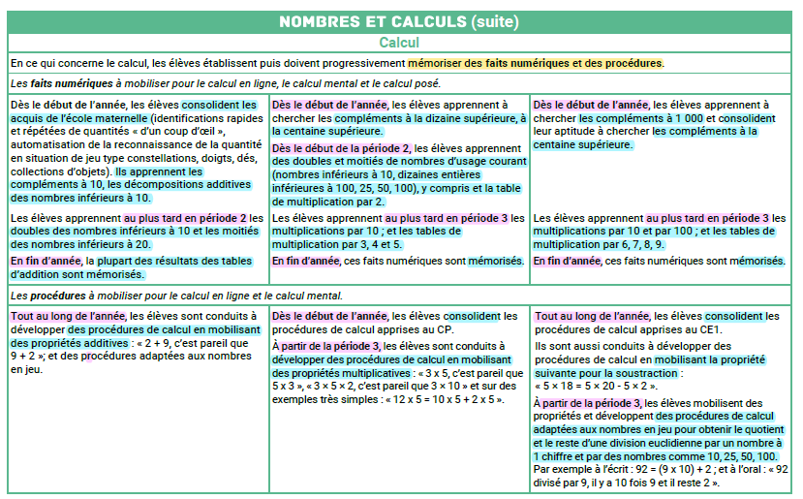

Slide 7
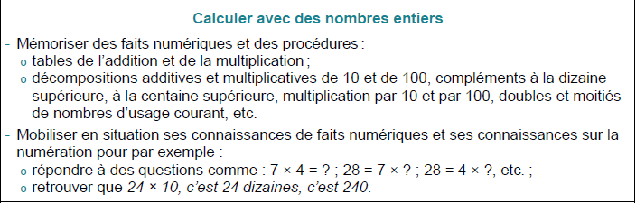
D’après le BOEN n° 31 du 30 juillet 2020

Slide 8
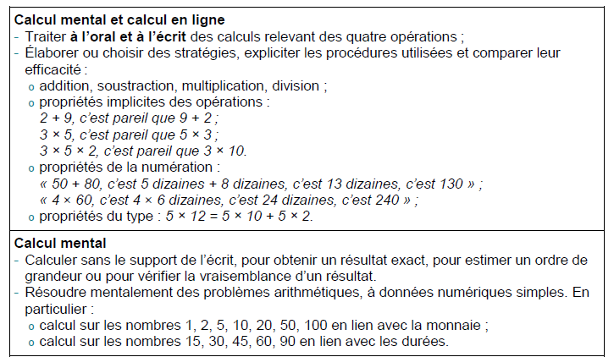

Slide 9
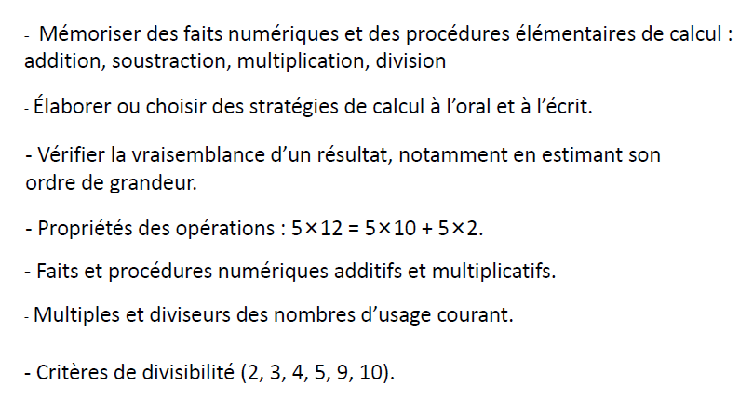
Synthèse de ce que demandent les programmes:

Slide 10
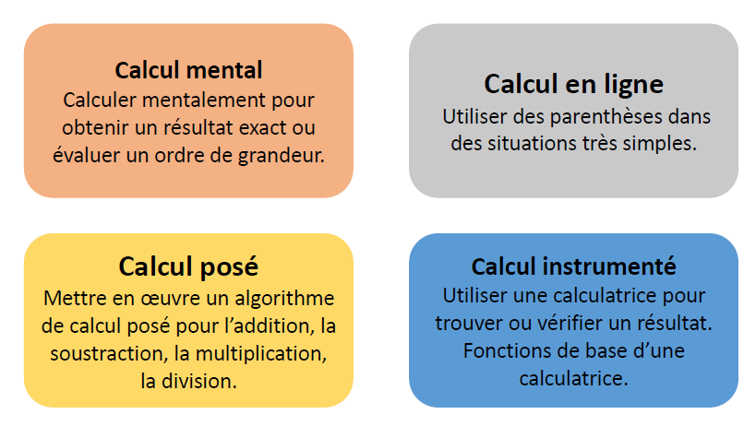
Le calcul: définition et différentes modalités
Notes:
Le calcul mental est une modalité de calcul sans recours à l’écrit si ce n’est, éventuellement, pour l’énoncé proposé par l’enseignant et la réponse fournie par l’élève. Il n’est pas exclu non plus que la correction, elle, soit écrite pour être discutée de façon collective.
Le calcul en ligne est une modalité de calcul écrit ou partiellement écrit. Il se distingue à la fois : • du calcul mental, en donnant la possibilité à chaque élève, s’il en ressent le besoin, d’écrire des étapes de calcul intermédiaires qui seraient trop lourdes à garder en mémoire ; • du calcul posé, dans le sens où il ne consiste pas en la mise en oeuvre d’un algorithme, c’est-à-dire d’une succession d’étapes utilisées tout le temps dans le même ordre et de la même manière indépendamment des nombres en jeu.
Le calcul posé est une modalité de calcul écrit consistant à l’application d’un algorithme opératoire (par exemple celui de la multiplication entre nombres décimaux).
« Le calcul mental est un calcul sur les nombres plutôt que sur les chiffres. » (François Boule, 1997)
Le calcul instrumenté est un calcul effectué à l’aide d’un ou plusieurs instruments, appareils, ou logiciels (abaque, boulier, calculatrice, tableur, etc.).

Slide 11
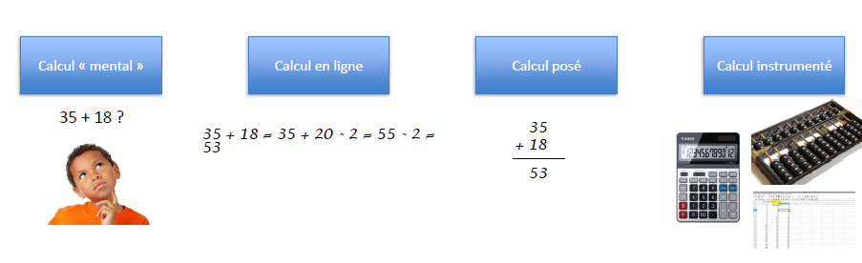
Le calcul: définition et différentes modalités

Slide 12
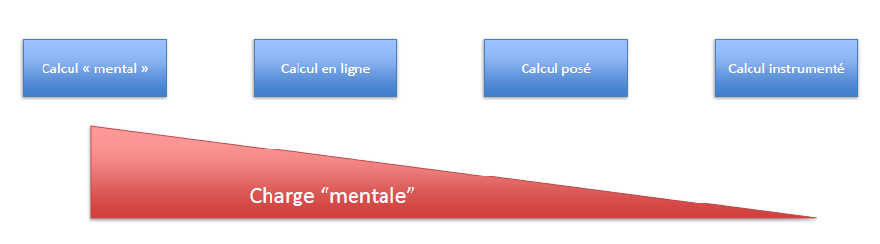

Notes:
Mémoire de travail = capacité à stocker et manipuler des informations de façon temporaire afin d’accomplir des tâches
La mémoire de travail est fondamentalement limitée en termes de :
■ durée (quelques secondes)
■ et capacité (5-7 items tout au plus)
Le calcul en ligne se travaille en complément du calcul mental pour d’une part faciliter l’apprentissage des démarches et la mémorisation des propriétés des nombres et des opérations, et d’autre part pour permettre d’effectuer des calculs trop complexes pour être traités uniquement par le calcul mental.
Ex : 58 + 17 = 58 + 20 – 3 = 78 – 3 = 75, ou 12 × 62 = 620 + 124 = 744.
Le calcul mental est souvent défini comme étant un calcul effectué «de tête», sans support écrit
■ Mais le calcul mental n’exclue pas l’utilisation de l’écrit (par ex. sur le problème, le résultat, ou la correction)
■ Et surtout le calcul mental est présent dans les calculs en ligne, posés, et parfois même instrumentés
■ Il faudrait plutôt voir une gradation de la charge en mémoire de travail du calcul en fonction du type d’opération, celle-ci étant maximale lors d’un calcul sans support écrit

Slide 13
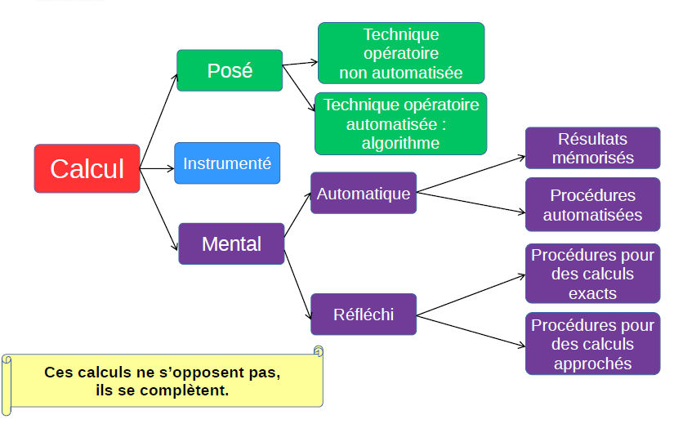
Notes:
Le calcul mental se décompose en 2 sous catégories:
Le calcul automatique qui utilise les faits numériques mémorisés: => Opérations simples (impliquant souvent au moins un opérande à un chiffre) dont la résolution est «automatisée» Nous faisons appel dans notre mémoire à un répertoire» constitué. Ex: 2+3, 9x4, 10-2 etc.
La grande majorité des répertoires se construisent par le calcul réfléchi !
Le calcul réfléchi ou « stratégique » qui met en œuvre des opérations plus complexes qui ne sont typiquement pas automatisées et font appel à des stratégies de résolution conscientes (qui peuvent faire intervenir des opérations elles-mêmes automatisées).
Nous utilisons consciemment des répertoires et une ou des procédures pour effectuer un nouveau calcul.
Ex: 24+13, 32x27, 82-53 etc.
Résultats mémorisés:

Slide 14
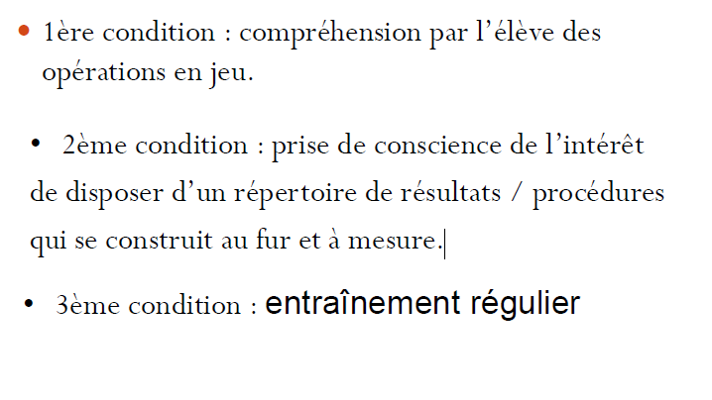
Conditions de mémorisation:

Slide 15
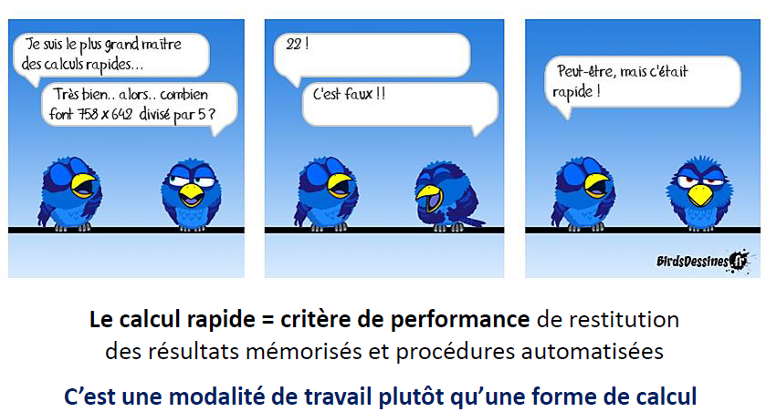
Qu’en est-il du calcul rapide?

Slide 16
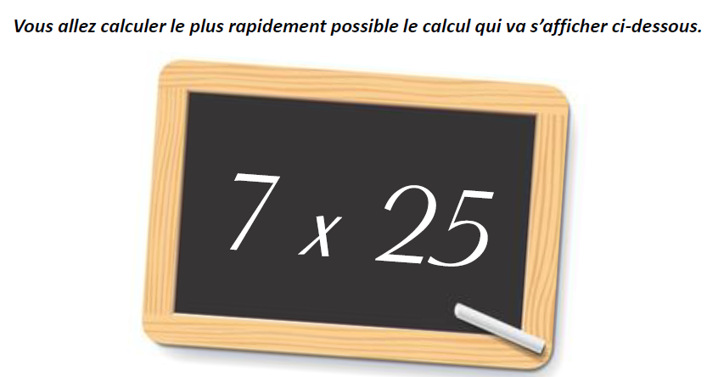
Mise en situation

Slide 17
Quelques procédures possibles:
7 x 25 = (7 x 20) + (7 x 5)
= 140 + 35
= 175
7 x 25 = (7 x 100) : 4
= 700 : 4
= 175
7 x 25 = (4 x 25) + (3 x 25)
= 100 + 75
= 175
Calcul en ligne : suppose une part de calcul
réfléchi et une part de calcul mental.

Slide 18
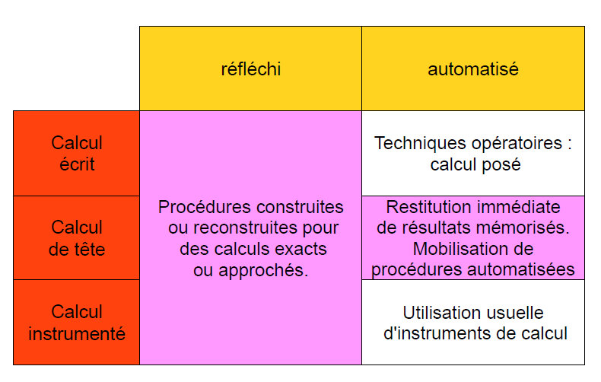
Pour synthétiser: les différents calculs

Slide 19
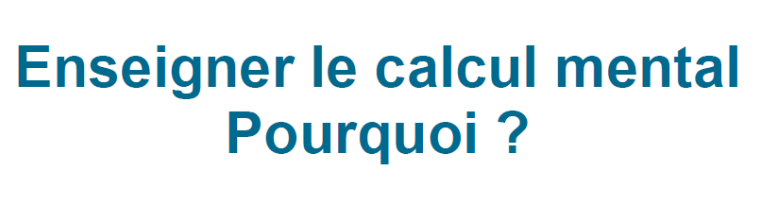

Slide 20
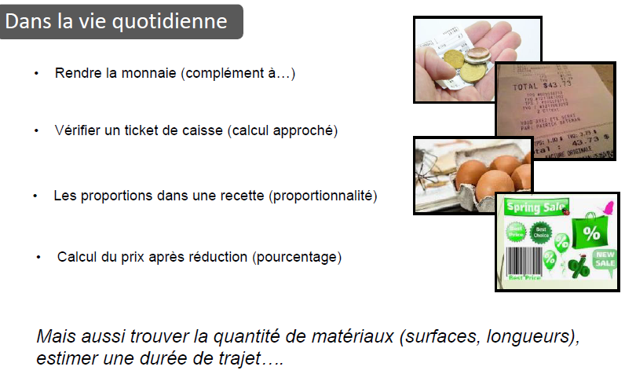
Pourquoi le calcul mental? … une fonction sociale
Notes:
Le calcul mental permet de développer des compétences relatives au calcul approché :
- le calcul approché permet de prévoir et contrôler la vraisemblance d’une réponse
- c’est aussi le type de calcul le plus utile dans la vie courante.

Slide 21
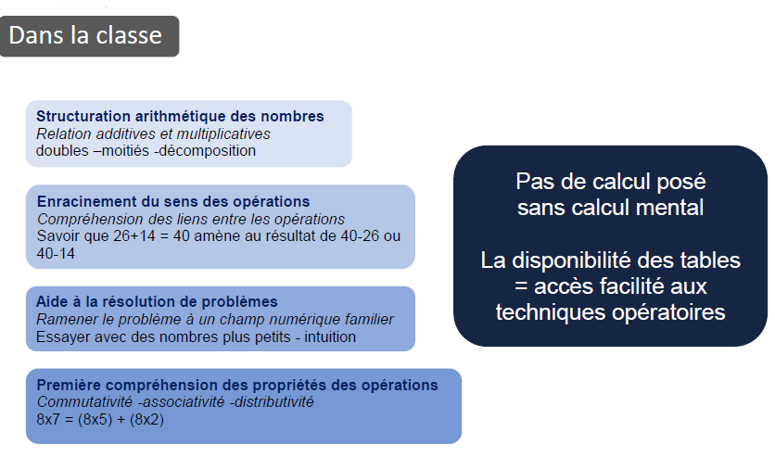
Pourquoi le calcul mental? … une fonction scolaire

Slide 22
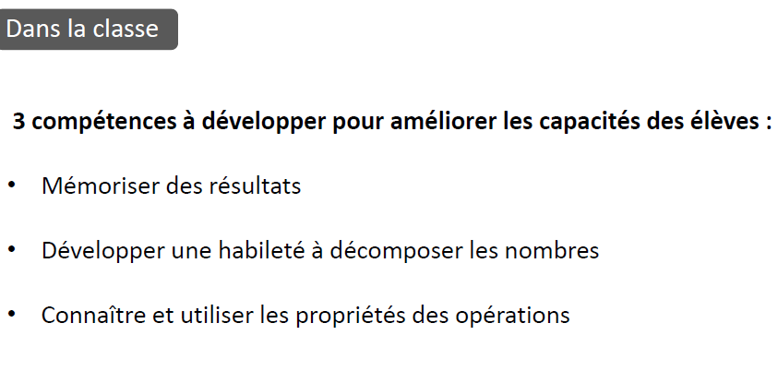
Pourquoi le calcul mental? … une fonction scolaire

Slide 23
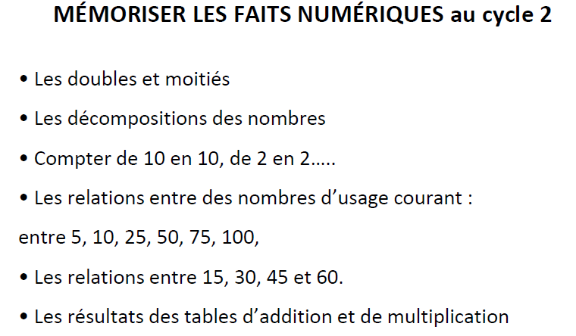

Slide 24
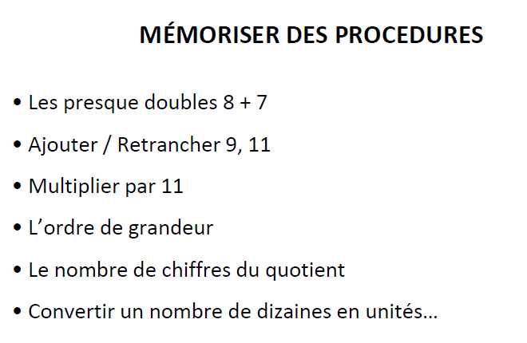

Slide 25
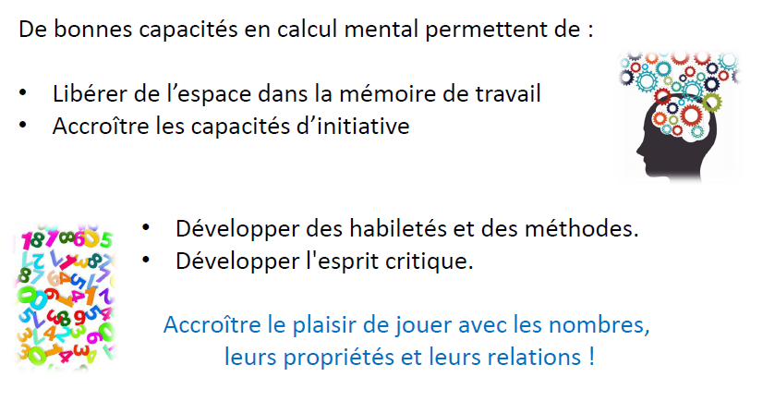
Pourquoi le calcul mental ? ... Calcul et résolution de problèmes

Slide 26
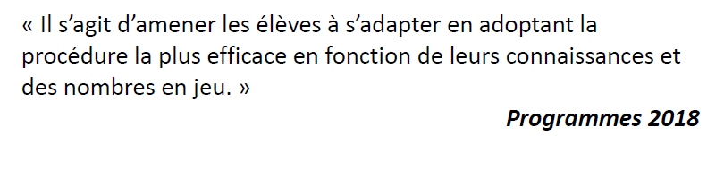
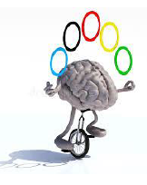
Pourquoi le calcul mental ? … les programmes de 2018
Pour cela, il est indispensable que les élèves puissent suffisamment s’appuyer :
-sur des faits numériques mémorisés,
-sur des procédures automatisées de calcul élémentaires.

Slide 27
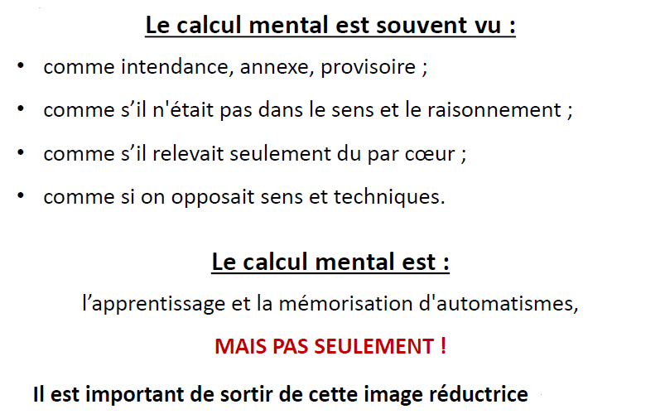
Pourquoi le calcul mental ? … ce que l’on en pense

Slide 28
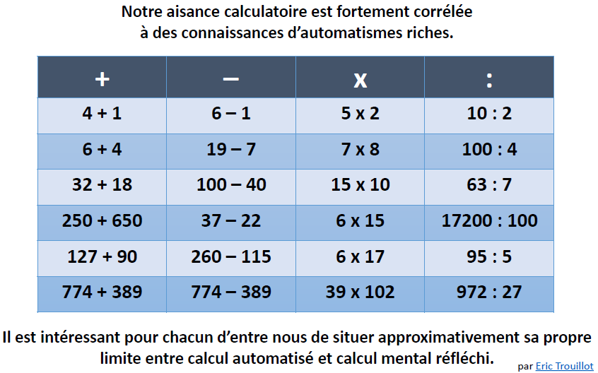
Automatiser le calcul mental… jusqu’où?

Slide 29
Automatiser le calcul mental… jusqu’où?
+ | – | x | :
4+1= 5 | 6-1= 5 | 5x2= 10 | 10:2= 5
6+4= 10 | 19-7= 12 | 7x8= 56 | 100:4= 25
32+18= 50 | 100-40= 60 | 15x10= 150 | 63:7= 9
250+650= 900 | 37-22= 15 | 6x15= 90 | 17 200:100= 172
127+90= 217 | 260-115= 145 | 6x17= 102 | 95:5= 19
774+389= 1 163 | 774-389= 385 | 39x102= 3 978 | 972:27= 36

Slide 30
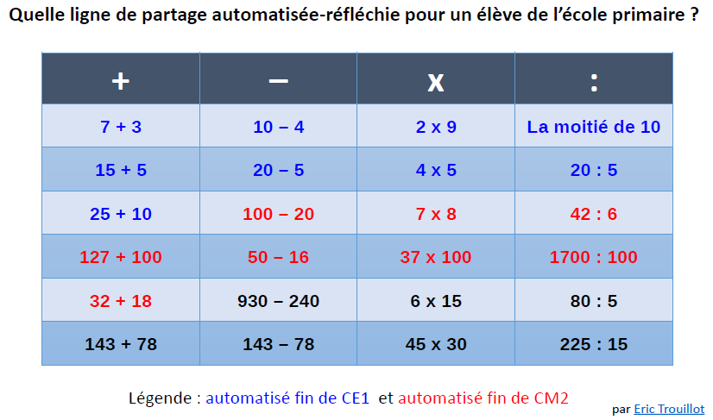
Automatiser le calcul mental… jusqu’où pour les élèves?

Slide 31
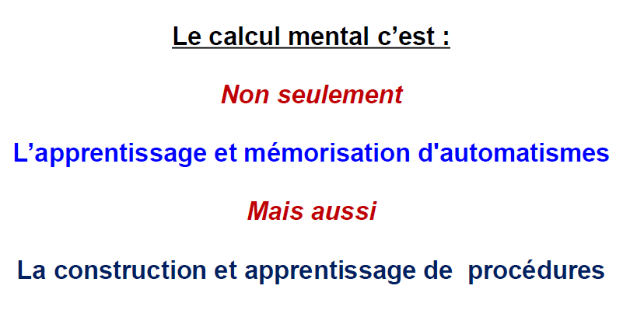
Ce qu’est vraiment le calcul mental…

Slide 32


Slide 33
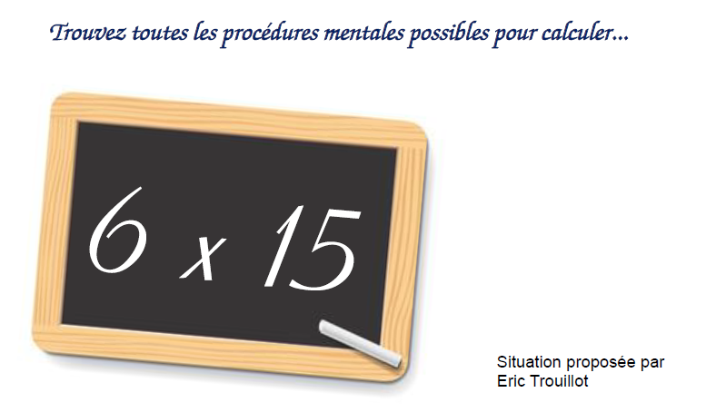
Enseigner le calcul mental: les procédures

Slide 34
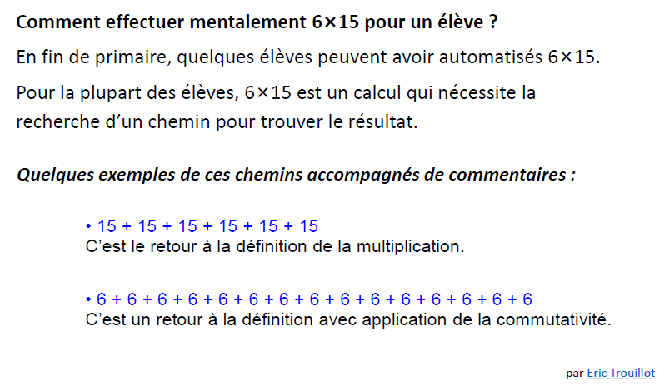
Enseigner le calcul mental: les procédures

Slide 35
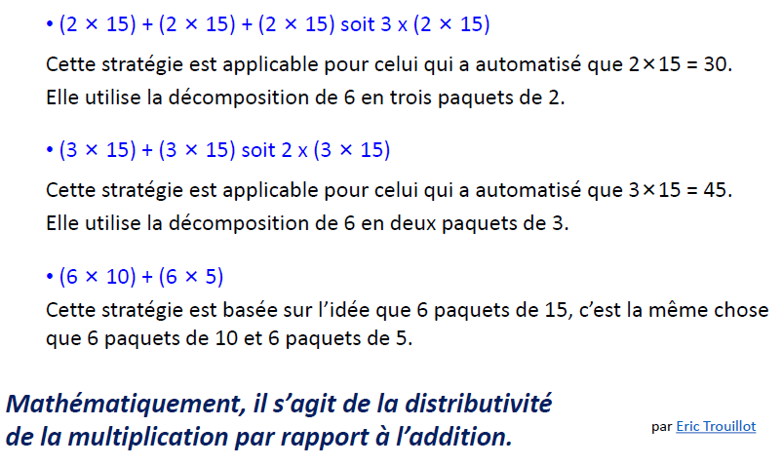
Enseigner le calcul mental: les procédures

Slide 36
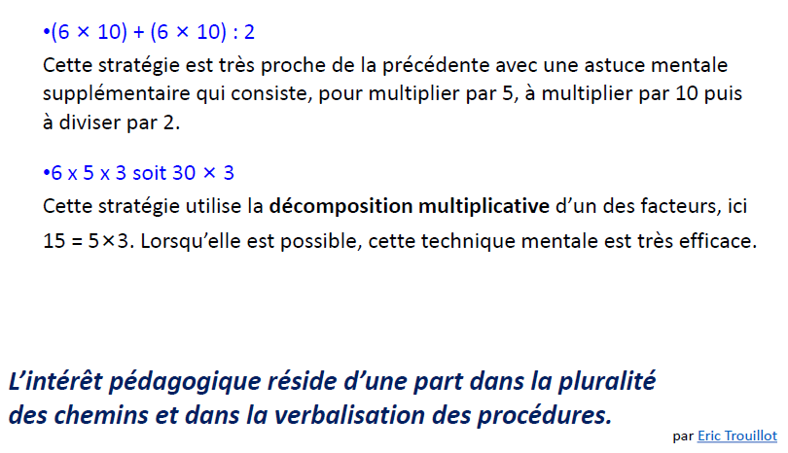
Enseigner le calcul mental: les procédures

Slide 37
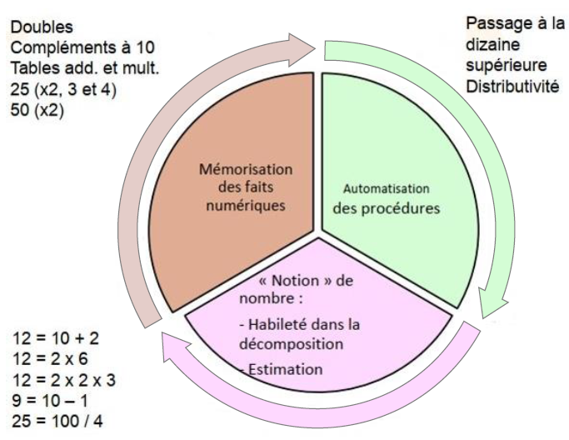
Enseigner le calcul mental: une dynamique positive

Slide 38
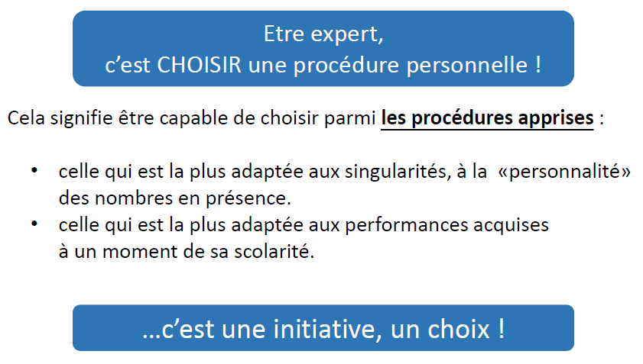
Enseigner le calcul mental: une dynamique positive

Slide 39
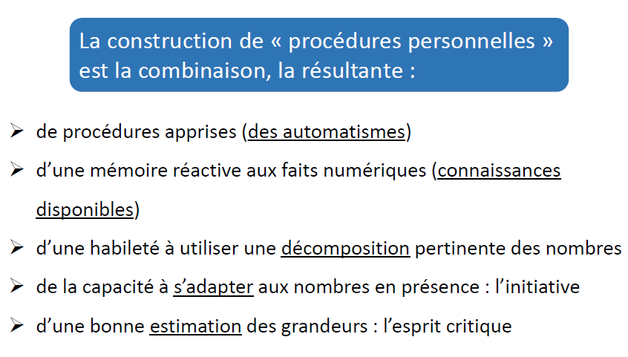
Enseigner le calcul mental: une dynamique positive

Slide 40
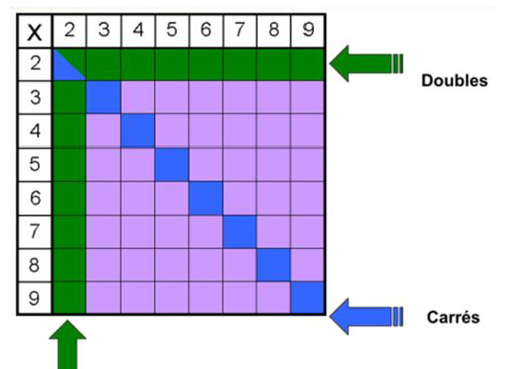
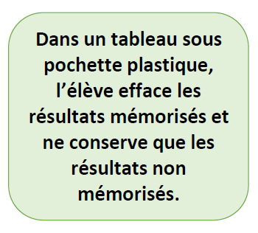
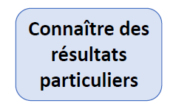
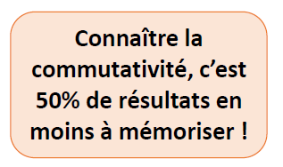
Un exemple avec l’apprentissage des tables de multiplication
Un exemple d’outil pour les élèves

Slide 41
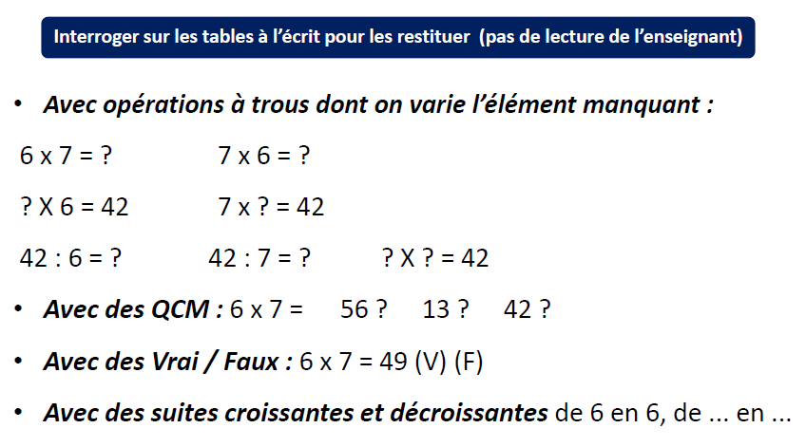
Un exemple avec l’apprentissage des tables de multiplication

Slide 42
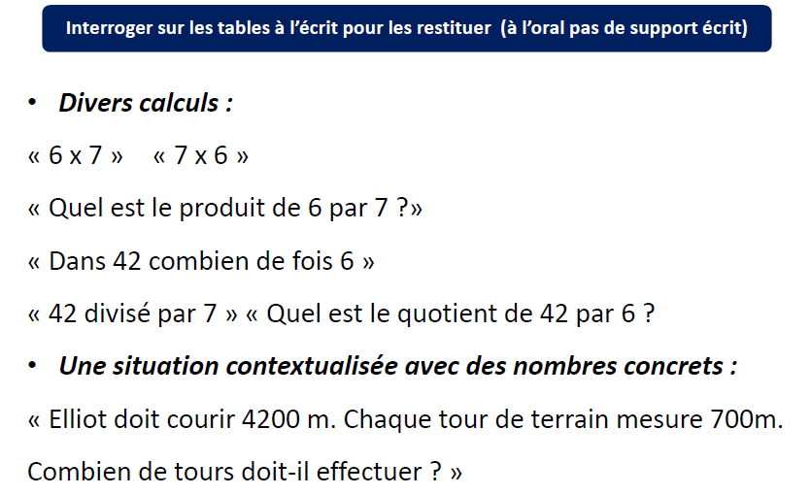
Un exemple avec l’apprentissage des tables de multiplication

Slide 43
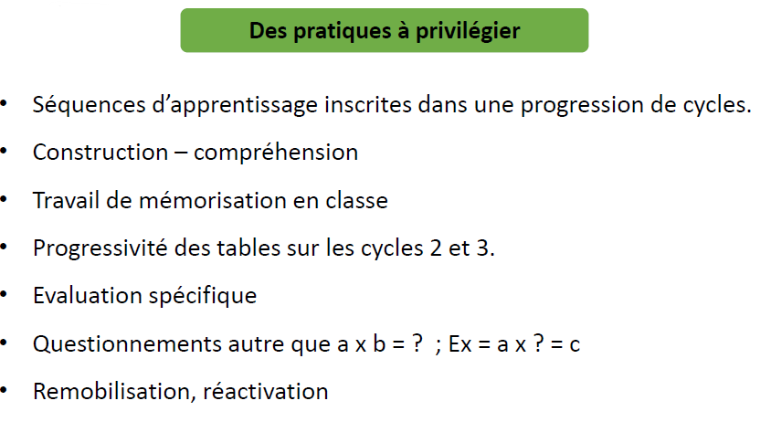
Enseigner le calcul mental: comment?

Slide 44
Analyse de pratiques
« activités et les gestes professionnels» :
Repérer les gestes professionnels et les compétences travaillées
Soyez attentifs aux supports utilisés
https://padlet.com/cetrinite972/calcul-mental-au-quotidien-au-cycle-2-t4bmq18c9cfdjwvf/wish/1981701032

Slide 45
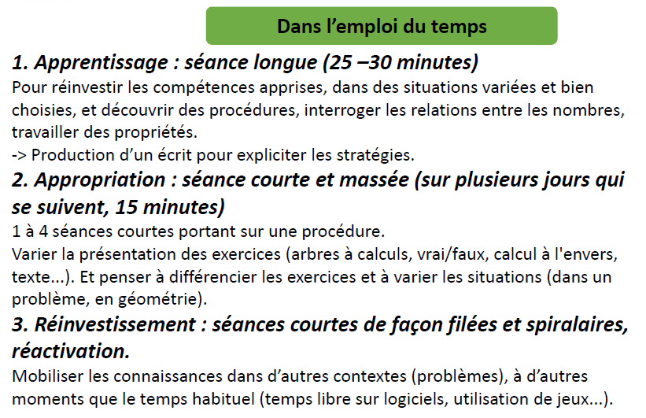
Enseigner le calcul mental: comment?
Notes:
La phase d’apprentissage:
* Echauffement ne présentant pas de difficulté trop importante, pour mettre les élèves en condition d’écoute et de concentration et permettre un démarrage de tous
Utilisation du procédé Lamartinière avec validation et correction rapide.
* Situation de découverte, d’apprentissage, d’explicitation de nouvelles procédures ou d’un fait numérique à automatiser par la suite, situation de comparaison de diverses procédures…
La phase d’entrainement ou d’appropriation destinée à utiliser une règle déjà construite ou à restituer des résultats mémorisés.
L’objectif de ces séances est l’acquisition d’automatismes
Les séances de réinvestissement. Elles donnent l’occasion de mobiliser les nouvelles connaissances dans d’autres contextes, sur des supports divers (jeux).
Résolution mentale de problèmes, penser à ménager des moments de différenciation

Slide 46
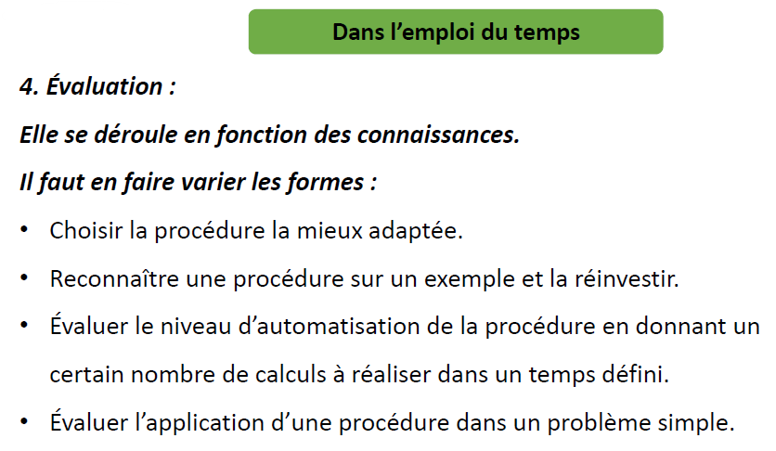
Enseigner le calcul mental: comment?
Notes:
les séances d’évaluation. En fonction des connaissances évaluées, ces séances prendront des formes très diverses.
La rapidité et le résultat figurent parmi les critères de réussite.

Slide 47
Ce que devrait être une séance de calcul mental:
Dans la forme: Dans le fond:
Quotidienne Rythmée Importance de la place de l’erreur
Interactive (gérée par le PE ou les élèves) Métacognition et évolution des stratégies =
échanges/interactions
Dynamique Ludique Ritualisée
Affichage collectif Procédures personnelles/ efficaces
Outils des élèves (ardoise, cartes, cahier mémoire

Slide 48
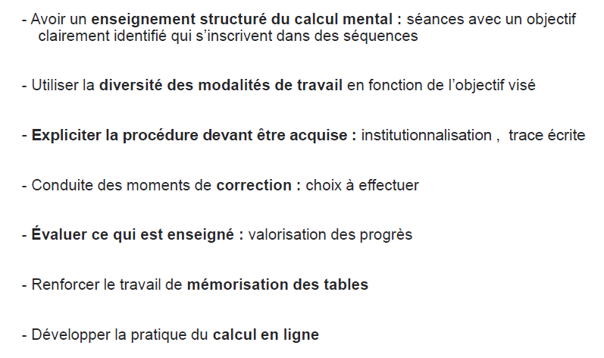
Synthèse: enseigner le calcul mental, c’est…

Slide 49
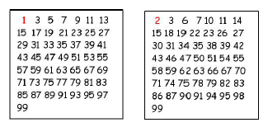
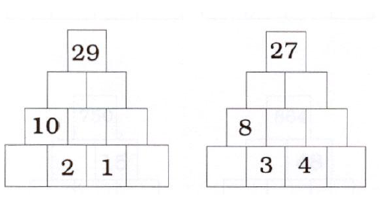
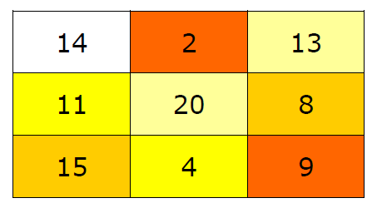
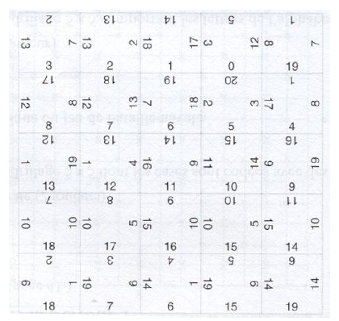
Pour le distanciel:
des ressources à consulter
https://padlet.com/cetrinite972/APC2_CM
Des activités de référence à
tester :
Le jeu du furet
Le jeu du portrait
Le jeu de la boite
Faire 20
Les cartes magiques
Les cascades (additives, multiplicatives)…

Slide 50
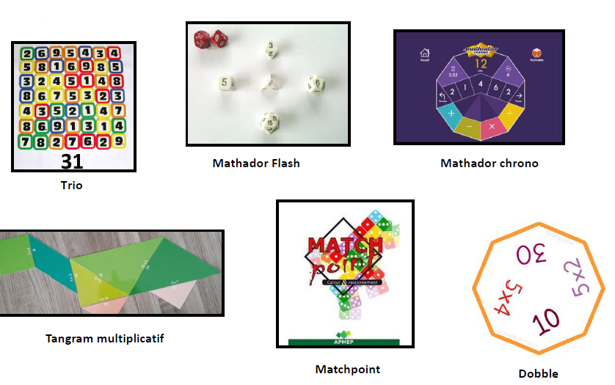
Pour le distanciel:
Des jeux à essayer
La mallette de jeux pour le cycle 2 de la circo
Mallette jeux mathématiques cycle 2 - Digipad by La Digitale
APMEP (match-point) : https://www.apmep.fr/
IREM de Poitiers (trio en ligne) :
http://ww2.ac-poitiers.fr/math/spip.php?article1024
Mathador Chrono : https://www.mathador.fr/chrono.html
Solveur compte est bon applicable à Mathador : https://www.dcode.fr/compte-est-bon
Des applications numériques
* calcul@tice: https://calculatice.ac-lille.fr/exercices/
* Gomaths: gomaths.ch - entraînement aux techniques de calculs
* Primaths: https://classetice.fr/2022/07/16/6072/
* Mathador: https://www.mathador.fr/numerique.html (existe en mallette de jeu (Kid : maternelle, junior : cycle 2, standard : cycle 3)

Slide 51
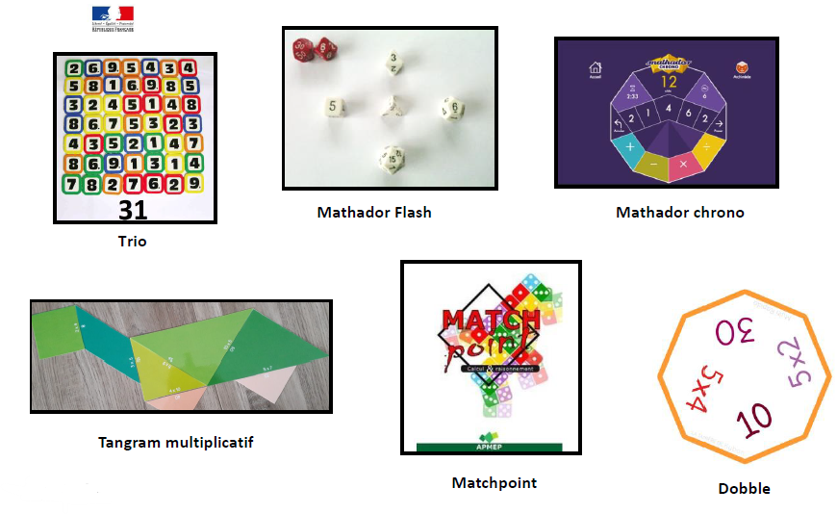
Exemples de jeux mathématiques

Slide 52
Merci pour votre attention!!

